Slide 1
China Securities Depository
and Clearing Corporation Limited
股东大会网络投票业务
张英博|登记存管部
www.chinaclear.cn

Slide 2
《国务院关于进一步促进资本市场健康发展的若干意见》
——完善公众公司中小投资者投票和表决机制
《上市公司股东大会规则》（2014年修订版）
——上市公司召开股东大会应当“采用安全、经济、便捷的网络和其他方式为股东参加股东大会提供便利”
《非上市公众公司重大资产管理办法》
——公众公司可视自身情况在公司章程中约定是否提供网络投票方式以便于股东参加股东大会
网络投票是发展趋势

Slide 3
多快好省
事半功倍

Slide 4
多
快
好
省

Slide 5
多
功能全面，支持累积投票、融资融券、QFII分拆投票、现场和网络投票结果汇总、防止重复投票

Slide 6
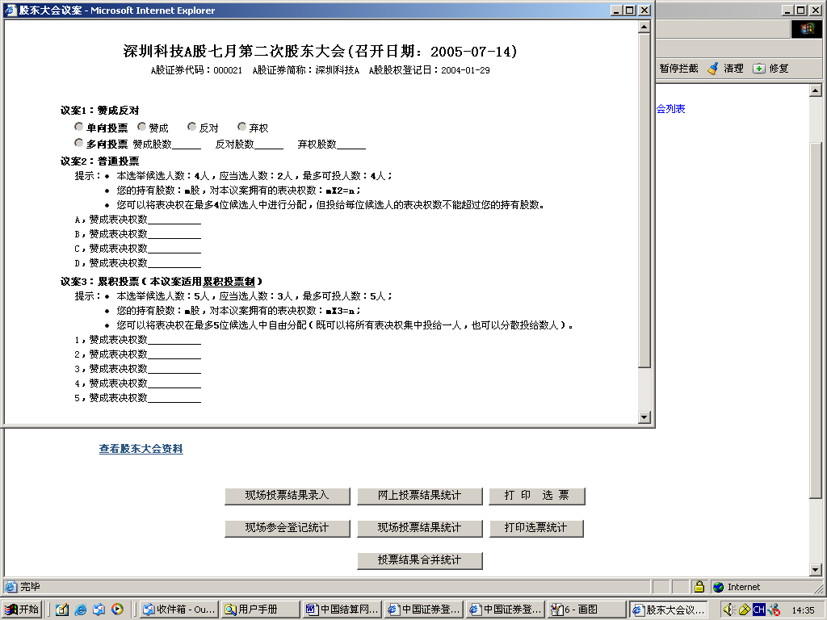

Slide 7
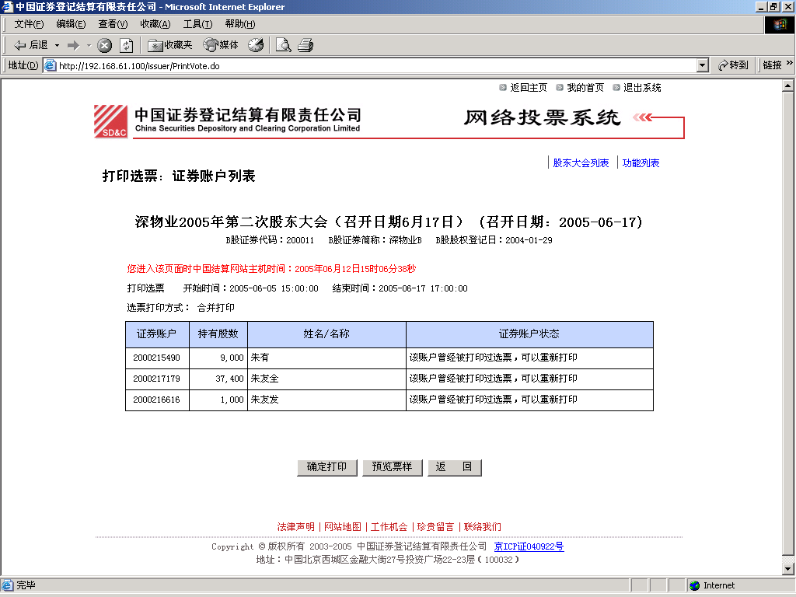

Slide 8
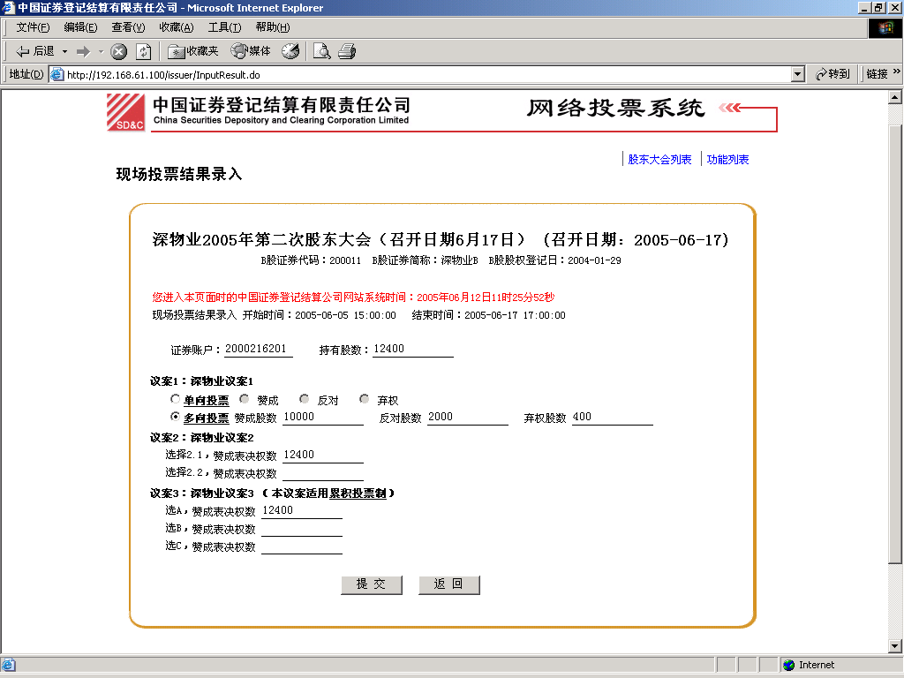

Slide 9
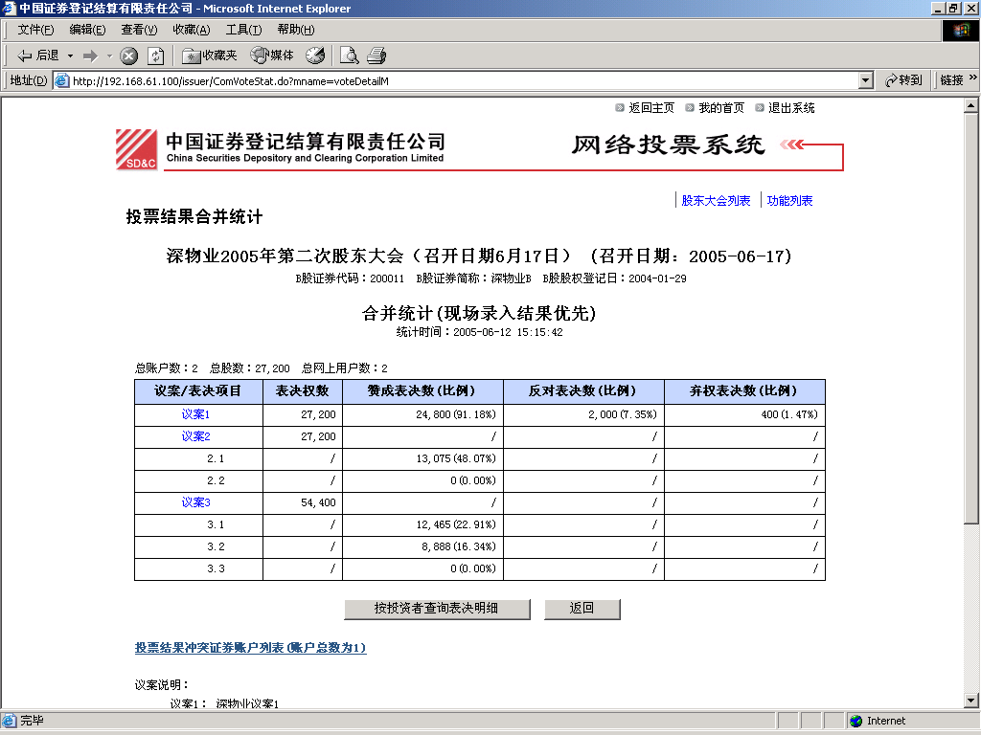

Slide 10
快
网络投票结束后无需等待，立即获得统计结果

Slide 11
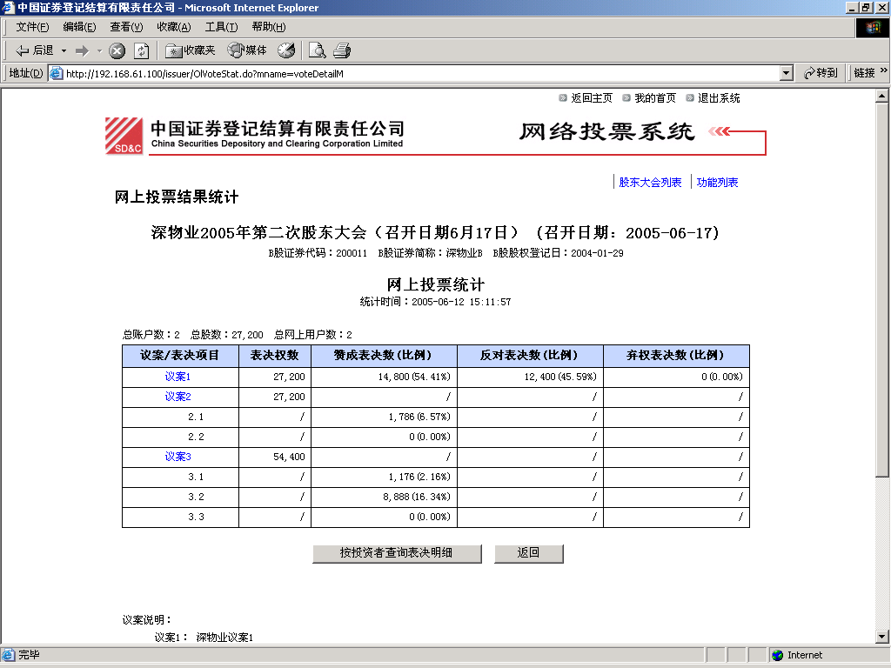

Slide 12
好
支持发行人动态实时查询
投票情况汇总及明细统计
提高投票准确率和通过率

Slide 13
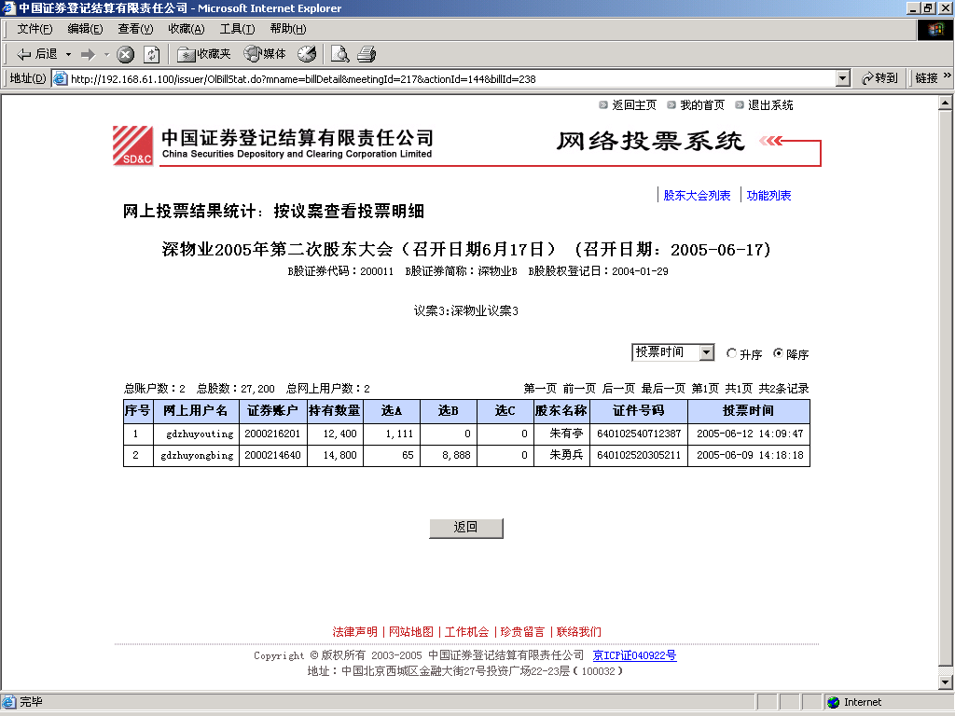

Slide 14
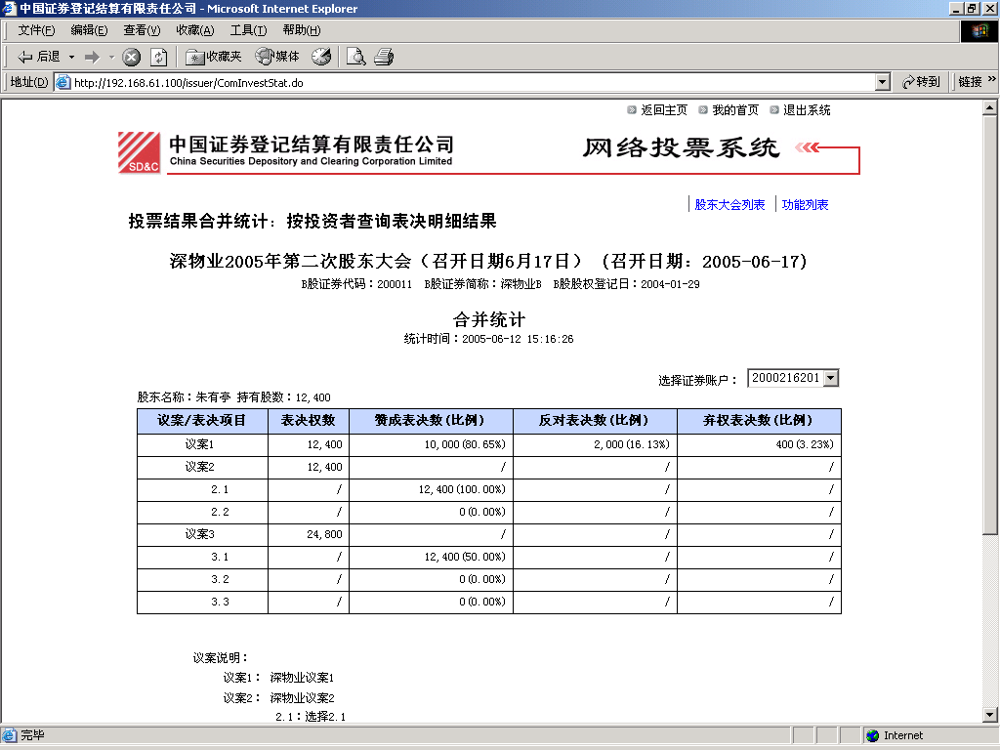

Slide 15
省
按流通股本数量差异化收取
投票费用较低
无需另行申请股东名册

Slide 16
5亿股以下
2000元
5000元
5亿-10亿股
8000元
10亿股以上

Slide 17
多
快
好
省
现场和网络投票汇总
事前防止重复投票
网络投票结束无需等待
3点立即获得统计结果
动态实时查询投票明细
提高议案通过比例
有效控制会议成本
无需另行申请股东名册

Slide 18
中国结算网络投票投资者使用感受如何

Slide 19
议案内容信息详实且与表决项一一对照
交互操作方式，只需点击鼠标，无需逐个输入
可随时查询投票结果及历史投票记录
……

Slide 20
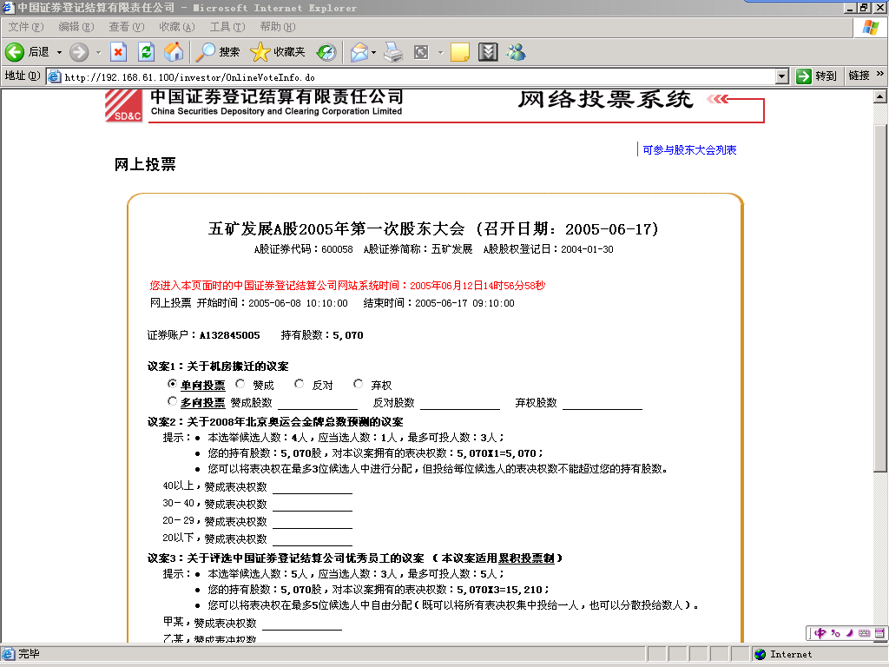

Slide 21
网络投票更便捷

Slide 22
服务范围更广泛
凡所发行的证券登记在中国结算一码通账户（包括下属证券子账户）中的发行人召开持有人大会采用网络投票方式的，发行人均可委托本公司办理持有人大会网络投票业务
退市公司
基金公司
债券发行人
新三板挂牌公司
沪深上市公司
各类投票均支持

Slide 23
投票统计更高效
发行人以一码通账户为单位对网络投票结果进行统计，实现中小投资者单独计票及分段统计功能，提高统计效率和准确性，便于发行人按照监管要求进行网络投票汇总统计及信息披露

Slide 24
身份认证更便捷
投资者对其一码通账户下任一证券子账户办理网络服务身份认证后，参加该一码通账户下属其他证券子账户所持有证券的持有人大会网络投票业务时，无需再次办理网络服务身份认证

Slide 25
发行人如何办理网络投票业务

Slide 26
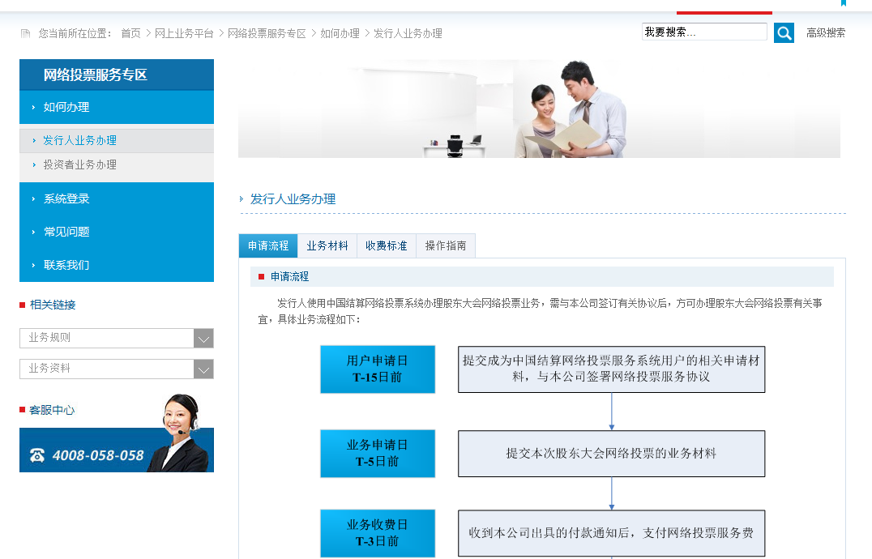
中国结算网站-发行人服务专区-股东大会网络投票

Slide 27
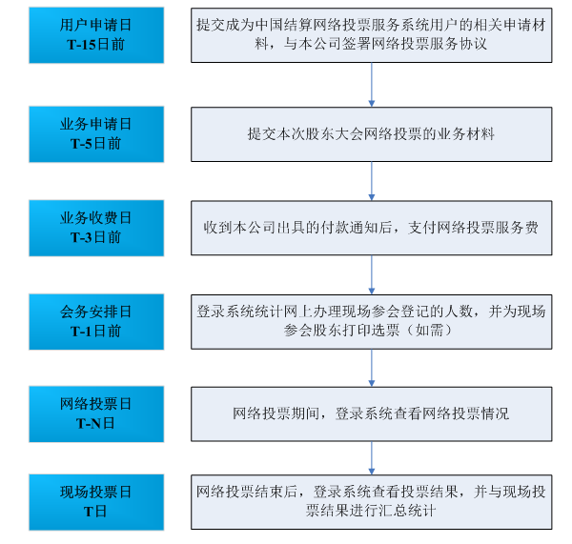
发行人业务办理流程

Slide 29
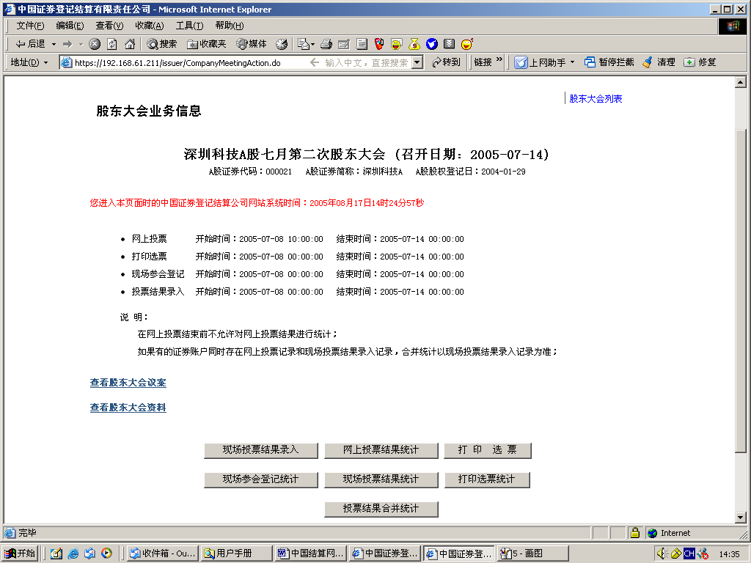

Slide 30
投资者如何办理网络投票业务

Slide 31
投资者身份认证流程
一次验证，终身有效
网站注册后通过交易报盘进行身份认证
交易终端自助操作，
方便快捷，T日生效
已开户投资者
网站注册后至身份认证机构现场激活
可选择成为证书用户，
安全性高，T日生效
身份认证方式
新开户投资者
通过统一账户平台开通网络服务功能
直接至营业部认证，
简单方便，T+1日生效

Slide 32
直接至身份认证机构通过统一账户平台进行身份认证
新开户投资者
开户时直接在《证券账户开立申请表》中注明开通网络服务，并设置网络服务初始密码
成功开户次日后，投资者可使用其证券账户号及开通时设置的初始密码登录本公司网站办理查询、投票等业务
已开户投资者

Slide 33
网站注册后至身份认证机构现场激活
第一步
注册
第二步
激活

Slide 34
通过交易报盘方式办理身份认证
第一步
注册
第二步
激活

Slide 35
投资者网络投票流程

Slide 36
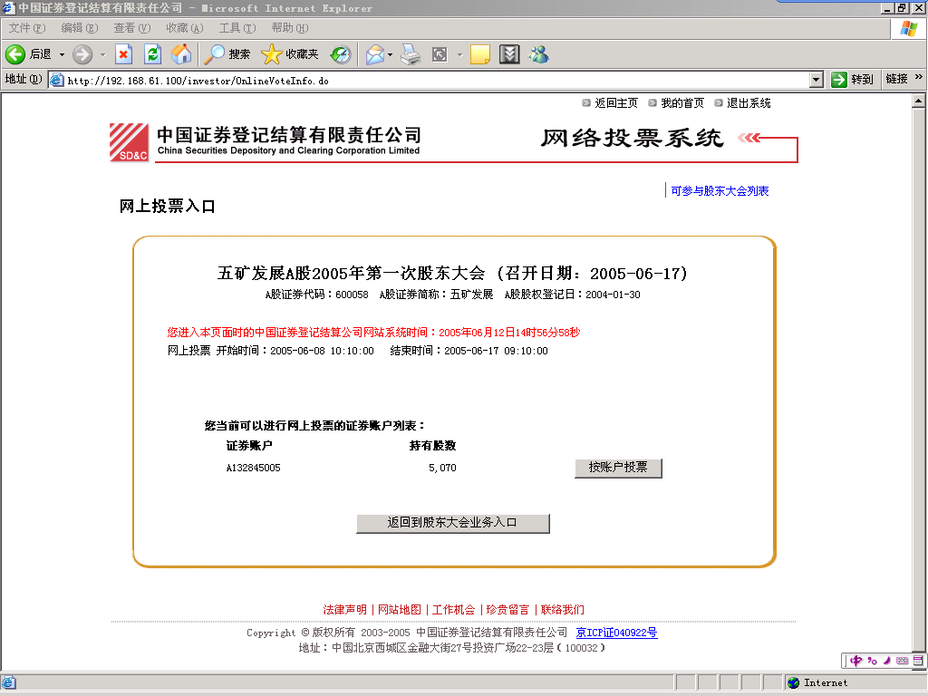

Slide 38
中国证券登记结算有限责任公司
公司网站：www.chinaclear.cn
公司微信：zhongguojiesuan
服务热线：4008-058-058
地址：北京西城区太平桥大街17号
电话：010-59378986 59378777
传真：010-59378941
邮编：100033
www.chinaclear.cn

